Slide 1

Всероссийский конкурсный отбор проектов «Женщины за здоровое общество»
Точка опоры
Социальные проекты взаимопомощи
Руководитель команды:
Баклажанская Марина Георгиевна, АНО СС «Оптима», Россия, Республика Хакасия, город Саяногорск

Slide 2
Проблематизация. Актуальность проекта
1.
Одна из основных проблем пожилых людей и людей с инвалидностью и ограниченными возможностями – это отсутствие возможности получить технические средства реабилитации. Это транспортная недоступность, маленькая пенсия, невозможность оформить инвалидность. Да и как оказалось, не только в городе Саяногорске, в самой Республике Хакасия пунктов проката ТСР практически нет, и те на платной основе. Есть «стихийные» и «точечные», при отделениях соцзащиты или в обществах инвалидов, но имеются в недостаточном количестве и работают не на постоянной основе.
2.
Сотрудники АНО СС "Оптима" провели анкетирование среди жителей г. Саяногорска и Бейского района Республики Хакасии. Из 304 опрошенных 63,2% ответили, что нуждаются в ТСР, указав причины возникших проблем с получением ТСР - оформление инвалидности или сложности с ее оформлением, средства реабилитации находится в ремонте, получение травмы, нет такого средства в перечне ТСР (ответы по анкетированию см. в результатх опроса горожан и благополучателй пункта проката).
3.
Проект реализуется на территории города Саяногорска и Бейского района Республики Хакасия.

Slide 3
Целевая аудитория
Основная целевая аудитория проекта:
- 70% пожилые люди, пенсионеры от 55 до 90 лет
-20 % - люди с инвалидностью от 30 до 70 лет
-8 % - работающие люди, получившие травмы и перенесшие операции, от 30 до 55 лет
- 2 % - дети, молодежь, от 10 до 18 лет, школьники, студенты.

Slide 4
Стадия проекта. Зрелость проекта
Активный проект (продумана архитектура проекта собрана команда, понятны ресурсы, источники продвижения проекта, реализация начата/продолжается)

Slide 5
Миссия проекта. Цели и задачи проекта
Цели и задачи
1.
1.
Поддержание физического, психологического и социального благополучия пожилых граждан, граждан, перенесших травмы, хирургические операции, страдающих заболеваниями и нуждающихся в ТСР на период выздоровления, инвалидов, имеющих в пользовании неисправные ТСР посредством предоставления технических средств реабилитации.
Развивать социальную технологию Пункт проката ТСР в г. Саяногорске и Бейском районе Республики Хакасия.
2.
Обеспечить информационное освещение проекта
2.
3.
Открытие новой социальной технологии - пункт проката ТСР
Обеспечить потребность пожилых граждан, граждан, перенесших травмы, хирургические операции, страдающих заболеваниями и нуждающихся в ТСР на период выздоровления, инвалидов, имеющих в пользовании неисправные ТСР на период их ремонта в технических средствах реабилитации.

Slide 6
Суть проекта
Кратко и тезисно описывается суть проекта: что за проект, какая «механика» проекта, из каких инициатив/событий состоит проект, как реализуется либо будет реализовываться проекта
Привлечение партнеров проекта
Приобретение оборудования за счет партнеров, грантов, краудфандинговых платформ
Обеспечение средствами ТСР

Slide 7
Механика проекта
Описание запуска проекта
Инструменты:
1. Исследование существующей проблемы
2. Мониторинг собственных ресурсов
3. Анализ существующих эффективных решений проблемы
Последовательность:
1.Привлечение партнеров к проекту.
2.Приобретение средств реабилитации за счет грантов.
3.Приобретение средств реабилитации за счет краудфандинговых платформ.
4.Привлечение и обучение волонтеров (в том числе автоволонтеров)
5.Назначение ответственных лиц за реализацию пункта проката ТСР.

Slide 8
Основные результаты проекта
500 человек поддержали свое физическое, психологическое здоровье
120 родственников людей, нуждающиехся в средствах ТСР, решили материальные проблемы семьи
150 средств ТСР приобретено
1900000 рублей привлечено на реализацию проекта

Slide 9
Информация о текущем статусе реализации проекта
СМИ: https://vk.com/wall-195120209_1474?w=wall-205585467_5677
https://vk.com/beiskiyadm?w=wall-203643049_1851
https://vk.com/wall-147736443_47789
https://t.me/sayanogorsk_glavnyj/29801
https://ok.ru/sayanogorskglavnyj/topic/157748704134417
https://sayan-adm.ru/news/v-sayanogorske-tekhnicheskie-sredstva-reabilitatsii-mozhno-poluchit-besplatno/
https://vk.com/wall-203643318_9390https://t.me/nko_centr19/5104https://t.me/sayanogorsk_glavnyj/26852https://t.me/abakan_ru/18541https://t.me/sayanogorsk_glavnyj/24341https://ok.ru/group/70000003157193/topic/156946649174217https://ok.ru/sayanogorskglavnyj/topic/157581517079825https://vk.com/center_sb_nko?w=wall-195120209_1474https://m.vk.com/wall-159494097_86957
Шаги по реализации:
запуск пункта проката ТСР
привлечение партнеров
приобретение оборудования
https://vk.com/anossoptima?z=photo-211630330_457240368%2Fwall-211630330_1050
https://ok.ru/anosotsial/topic/156713145703778
https://ok.ru/anosotsial/topic/156738615942498
https://vk.com/anossoptima?z=photo-211630330_457240375%2F4b9a00e9758fb2ab72
https://vk.com/wall-211630330_1063
https://ok.ru/anosotsial/topic/156765662715234
Статистические данные:
-500 человек получили в прокат ТСР
-150 ТСР приобретено
- 2 территории реализации проекта
-открыта новая социальная технология в Республике Хакасия

Slide 10
Каналы продвижения проекта
Указываются каналы продвижения проекта, которые преимущественно будут использованы. Здесь важно указать: наименование ресурсов, предоставить конкретную ссылку на ресурс, указать относительно каждого канала продвижения инструменты продвижения
Канал продвижения
соцсети организации https://vk.com/anossoptima,
https://ok.ru/anosotsial
посты, альбомы, видео
Канал продвижения
https://sayanoptima.ru/, описание проекта, мероприятия проекта, новости проекта
Канал продвижения
СМИ - информационная поддержка проекта

Slide 11
Ресурсы
Указываются какие ресурсы есть в проекте, в т.ч. Финансовые, организационные, информационные и пр.
Отдельно выделяются какие ресурсы требуются проекту для его воплощения и реализации
1.
4.
Финансовые - привлечено 190000 рублей
Оборудование - 150 ед. ТСР
2.
Материальные - аренда помещения, оргтехника, офисная мебель и т.д.
5.
Организационные - волонтеры организации, волонтеры БФ ЦСП Русала
3.
Информационные - поддержка в СМИ за счет партнеров

Slide 12
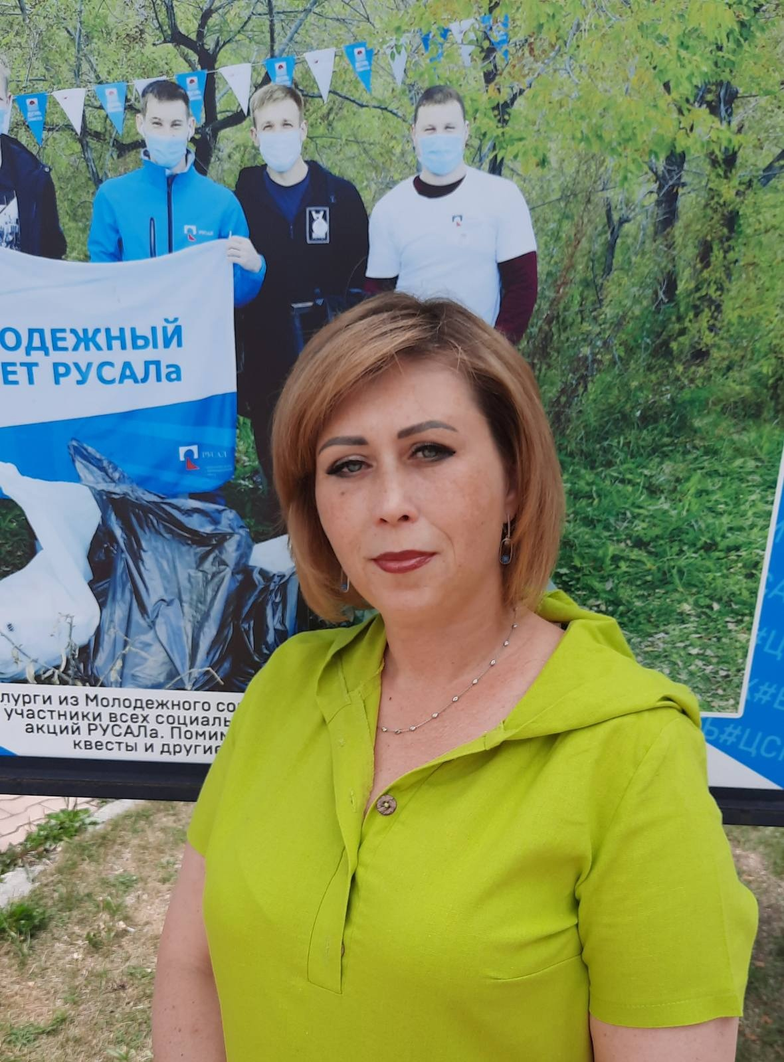
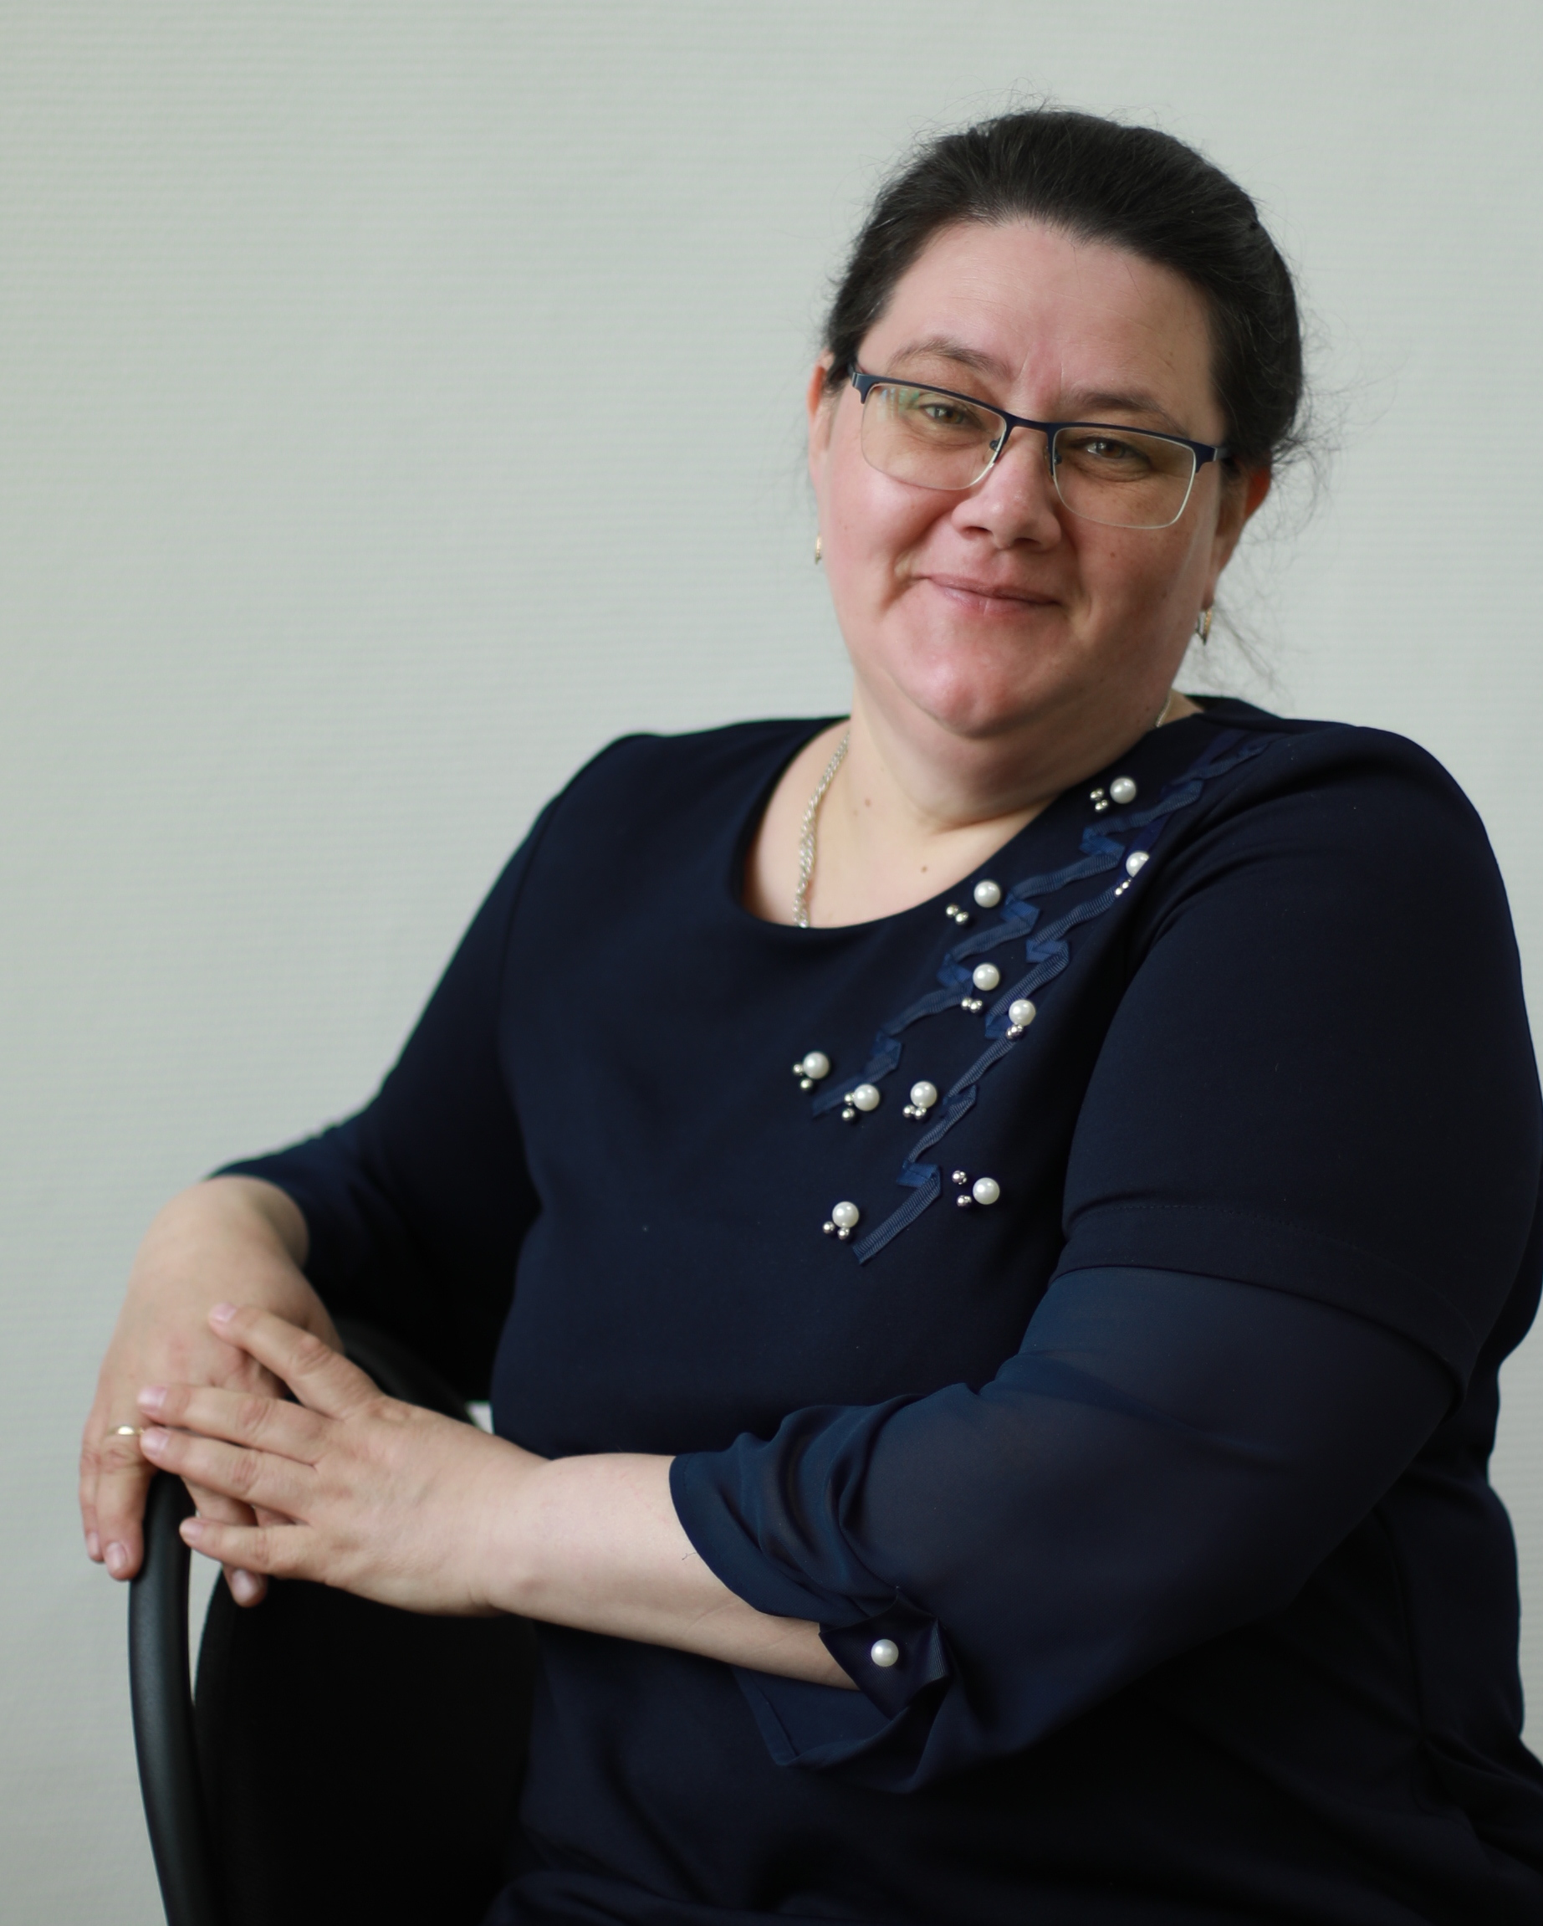
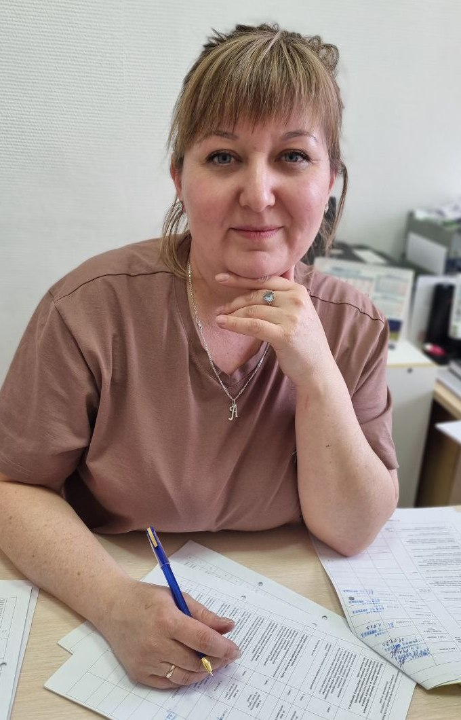
Команда проекта
Руководитель проекта
Ключевые члены команды
Баклажанская Марина Георгиевна: директор АНО СС «Оптима», Россия, Республика Хакасия, город Саяногорск, 1976 г.р., руководитель Доброцентра, эксперт, автор социальных проектов «Оптимальный патронаж», «Именины бабы Нины», «Сласти бабе Насте», и др.
https://sayanoptima.ru/meta_name_google-site-verification_content_m8mpayrz0vjcdt3snf0pohzcxdbesjs2ljywkitg1by_meta_name_yandex-verification_content_82a/
https://vk.com/marina_bak
Семенова Наталья Анатольевна, завотделением социального обслуживания на дому, Россия, Республика Хакасия, город Саяногорск, 1978 г.р., участник проектов АНО СС «Оптима», https://vk.com/nataliy.cemenova?from=search
Бутина Анастасия Анатольевна, завотделением социального обслуживания на дому, Россия, Республика Хакасия, город Саяногорск, 1986 г.р. , участник проекта «Точка опоры», https://vk.com/id190287817?from=search

